Slide 1
Биомеханические параметры техники жима лежа в пауэрлифтинге
МИНИСТЕРСТВО СПОРТА РОССИЙСКОЙ ФЕДЕРАЦИИ
Федеральное государственное бюджетное образовательное учреждение
высшего образования
«ВОЛГОГРАДСКАЯ ГОСУДАРСТВЕННАЯ АКАДЕМИЯ ФИЗИЧЕСКОЙ КУЛЬТУРЫ»
(ФГБОУ ВО «ВГАФК»)
Работу выполнил:
Амерханов О.И.
студент 205 группы ФГБОУ ВО «ВГАФК»
Руководители:
Лущик И.В., доцент кафедры ТиТФКиС ФГБОУ ВО «ВГАФК»
Абдрахманова И.В., доцент кафедры ТиТФКиС ФГБОУ ВО «ВГАФК»

Slide 2
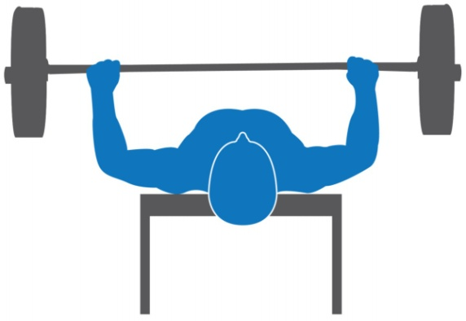
Жим лежа в пауэрлифтинге -
сложная цепь взаимодействий между костями, мышцами и суставами
Оптимизация биомеханики позволяет поднимать больший вес и снижать риск травм

Slide 3
Требования к основам техники движений:
1
Создание в работающих суставах оптимальных угловых отношений
Последовательное включение в работу вначале более сильных, затем - менее сильных мышц
2
Обеспечение на пути подъема штанги рационального направления ее движения и сообщение ей оптимальной скорости
3
Создание необходимых условий, обеспечивающих эффективность выполнения финального пути штанги
4

Slide 4
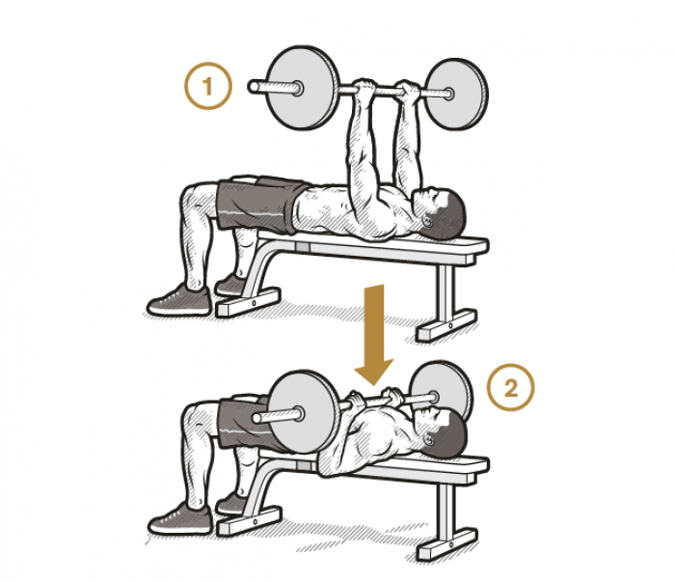
Биомеханика I этапа выполнения жима лежа (опускание штанги к груди)
1
Начало фазы
2
Окончание фазы
движение штанги вниз к грудной клетке
контакт грифа штанги с грудью атлета
Основная задача фазы — управление скоростью движения штанги для предотвращения резкого опускания штанги на грудь
период разгона штанги
Два периода
период торможения штанги

Slide 5
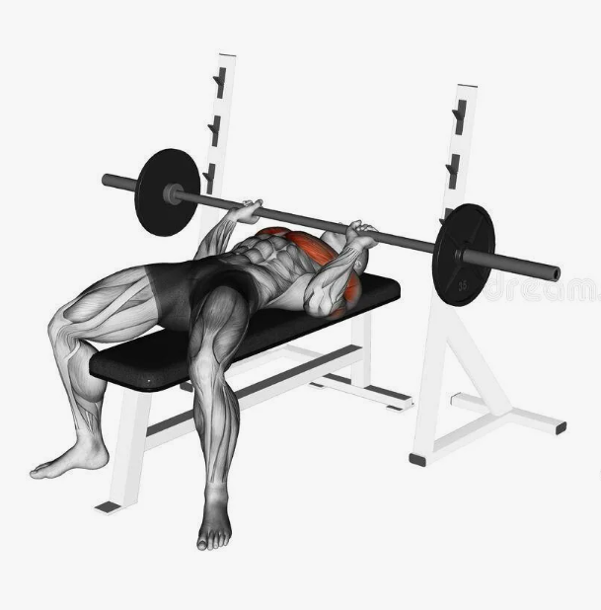
Биомеханика II этапа выполнения жима лежа (фиксация штанги на груди)
Спортсмен фиксирует штангу на груди, при этом скорость центра тяжести штанги равна нулю
Двигательная задача фазы - удержание штанги на груди в соответствии с правилами соревнований и переходе от уступающего (эксцентрического) к преодолевающему (концентрическому) режиму мышечного сокращения

Slide 6
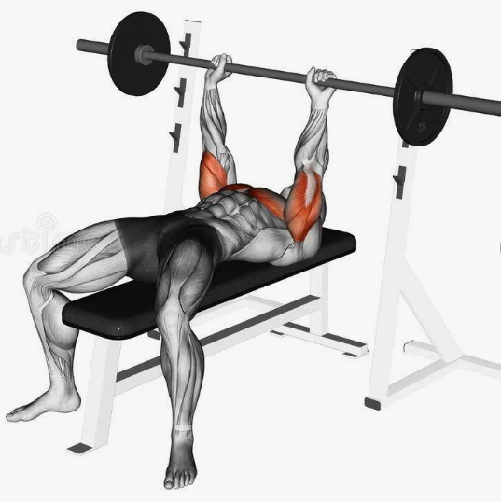
Биомеханика III этапа выполнения жима лежа (подъём штанги от груди)
Начало фазы
Окончание фазы
отделения грифа штанги от груди
разгибание рук в локтевых суставах

Slide 7
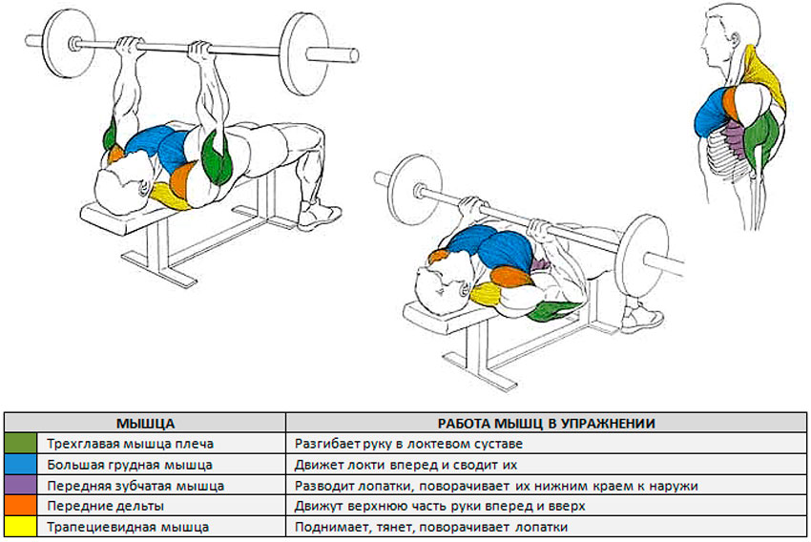
Работа мышц в жиме лежа

Slide 8
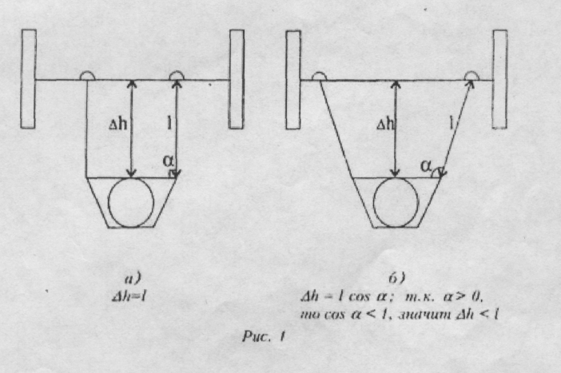
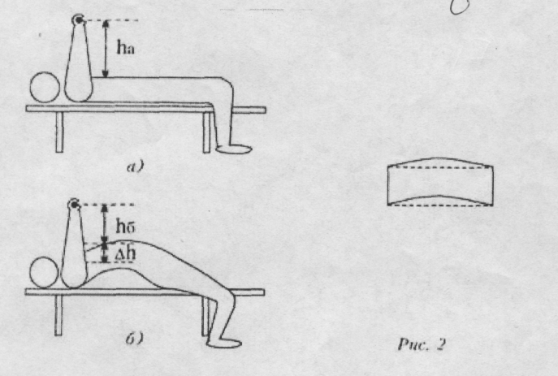
Уменьшение амплитуды
Увеличить ширину хвата.
Чем шире хват штанги, тем меньше h, а значит, тем больший вес мы можем поднять
81 см - максимально широкий хват
Грудь можно приподнять над скамьей за счет гибкости позвоночника (сделать мост). Таким образом, амплитуда движения уменьшится на величину ha-hб=h

Slide 9
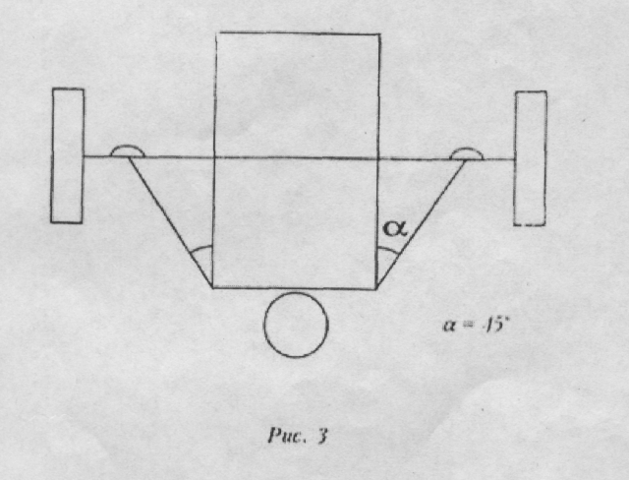
Подключение наибольшего числа мышц к движению
Выбрать такое положение локтей, при котором нагрузка будет равномерно распределяться между всеми группами мышц:
грудными, передним пучком дельты и трицепсом
Это будет положение, в котором угол между корпусом и плечевой костью будет составлять около 45°

Slide 10
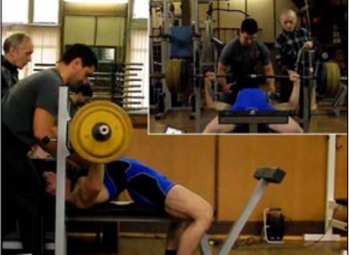
Совершенствование техники выполнения жима лежа с использованием биомеханических параметров
Видеосъемка во фронтальной и сагиттальной плоскостях
Биомеханическийанализ кинематики и динамики жима штанги лежа

Slide 11
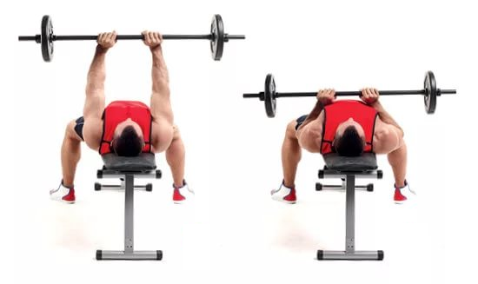
Заключение
Во время соревнований движения выглядят достаточно простыми, но множество факторов вовлечены в специфическую технику поднятия веса, индивидуальную для каждого спортсмена. Эти факторы также сложны и многогранны, как сама наука поднятия тяжестей

Slide 12
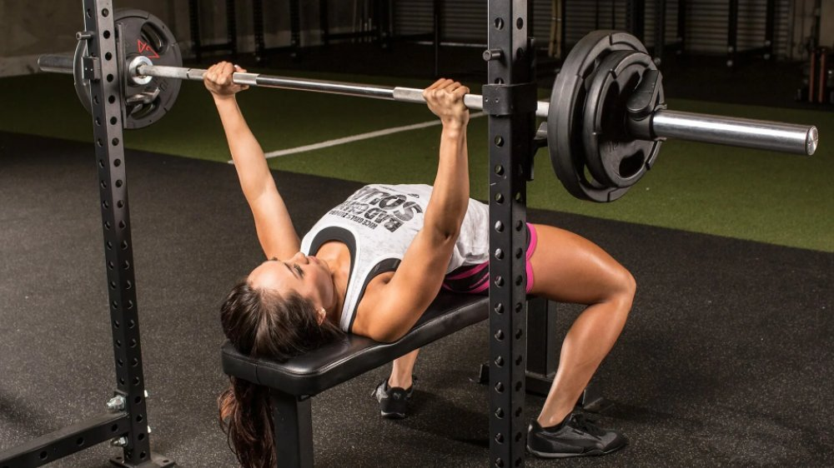
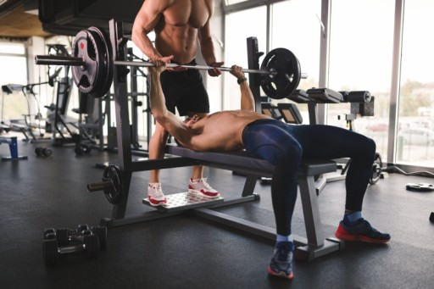
Заключение
Эти факторы становятся особенно важными в тех случаях, когда атлет добивается улучшения показателей в силе или мощности и следует скоординировать нагрузки. Это основные ситуации, требующие внимательного биомеханического анализа соревновательной техники

Slide 13
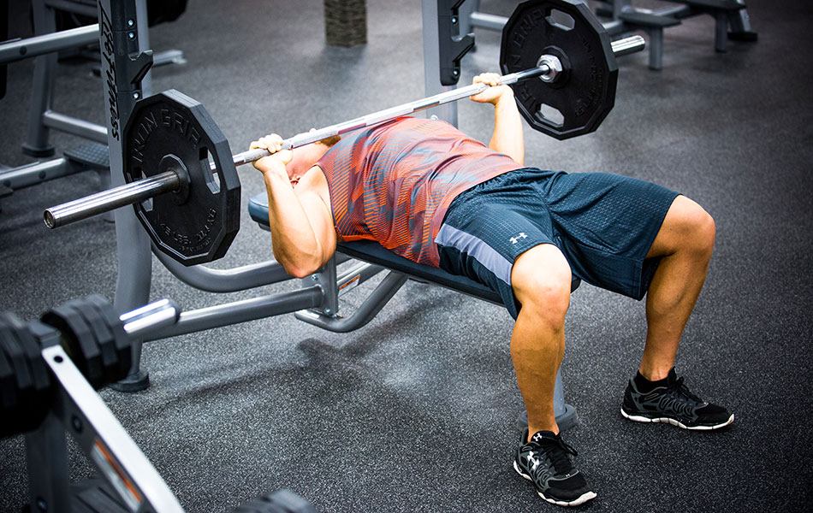
Спасибо за внимание!

